Slide 1
БИЉКЕ СУ СВУДА ОКО НАС

Slide 2
ПРИРОДА
ЖИВА ПРИРОДА
НЕЖИВА ПРИРОДА
БИЉКЕ
ВАЗДУХ
људи
ВОДА
ЖИВОТИЊЕ
ЗЕМЉИШТЕ
сунчева светлост и топлота

Slide 3
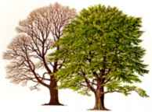
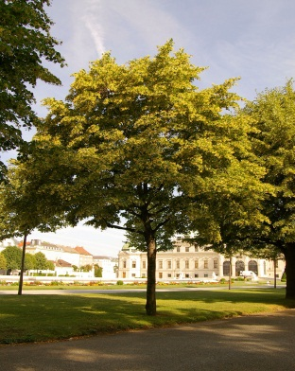
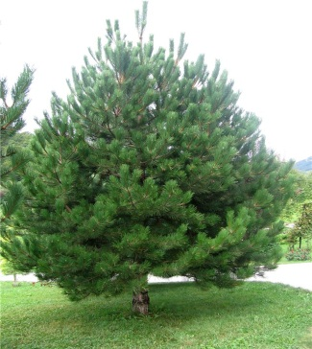
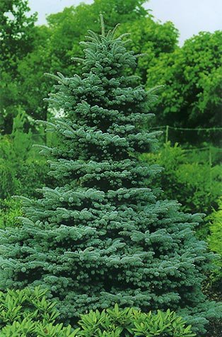
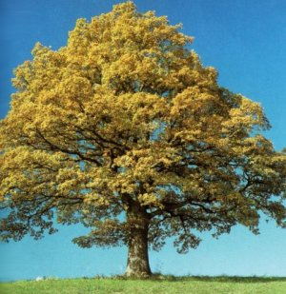
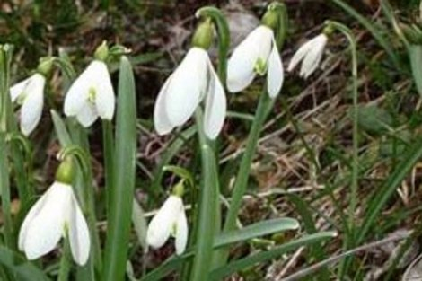
БИЉКЕ У ШУМИ

Slide 4
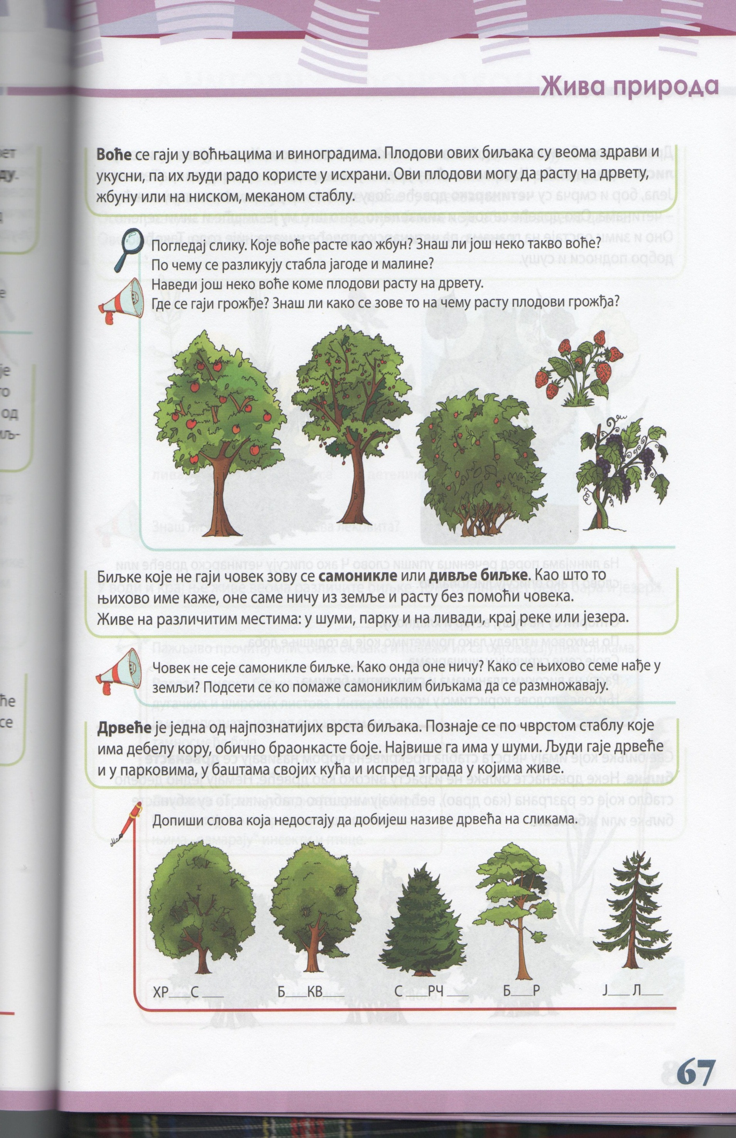

Slide 5
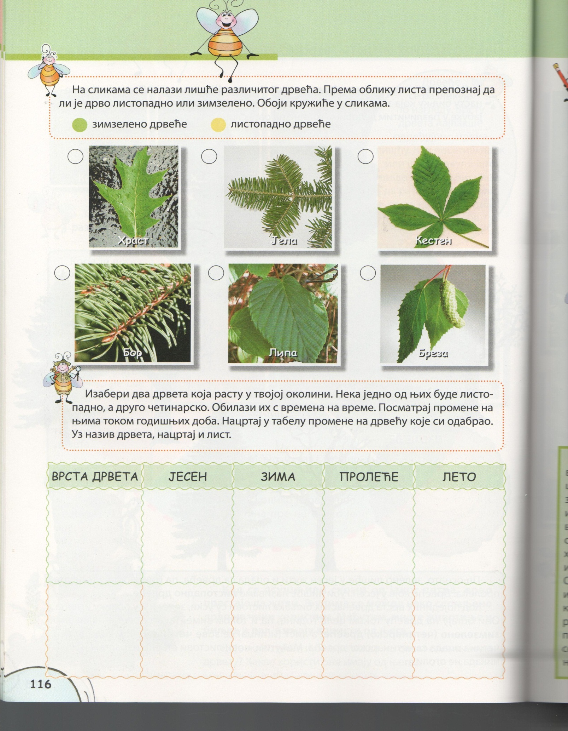

Slide 6
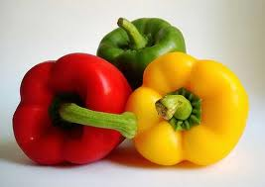
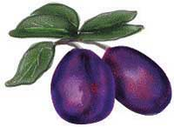
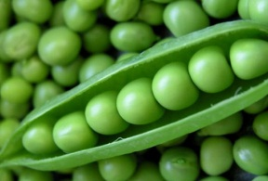
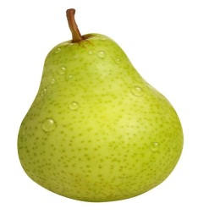
БИЉКЕ У ВОЋЊАКУ
И ПОВРТЊАКУ

Slide 7
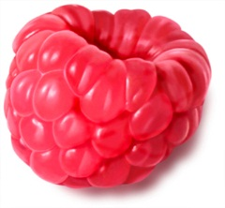
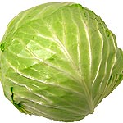
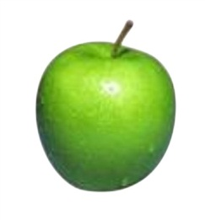
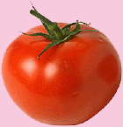

Slide 8
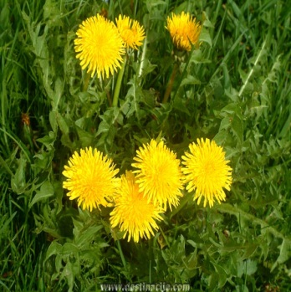
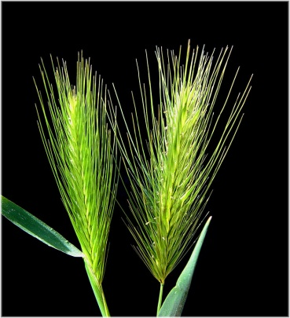
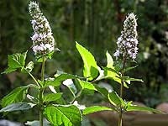
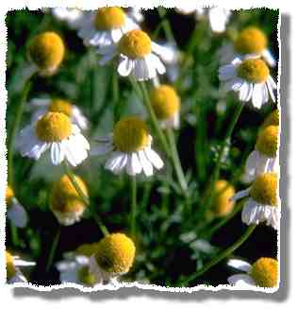
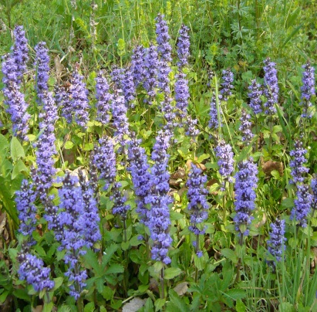
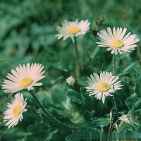
БИЉКЕ НА ЛИВАДИ

Slide 9


МАСЛАЧАК
ПОПИНО ПРАСЕ
КАМИЛИЦА

Slide 10
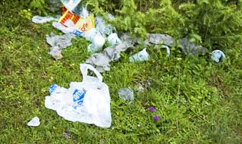
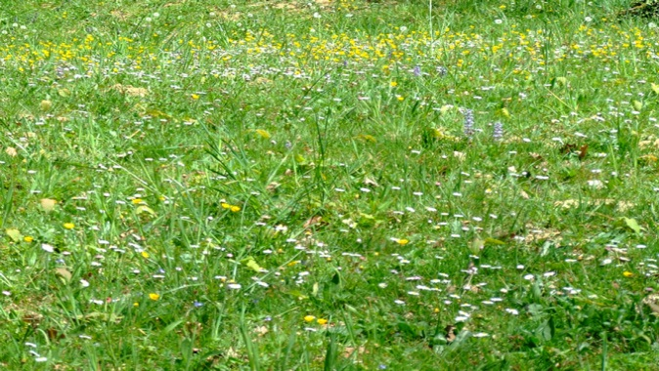

Slide 11
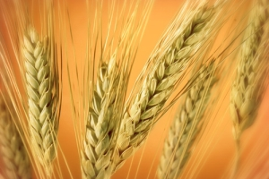
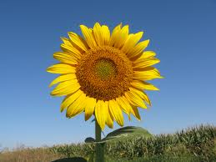
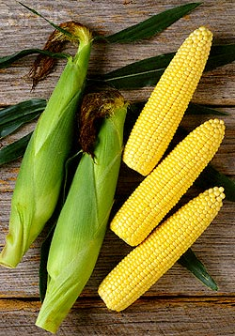
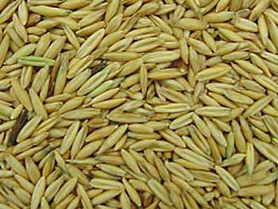
БИЉКЕ НА ЊИВИ

Slide 12
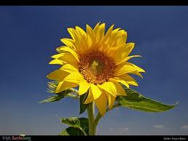
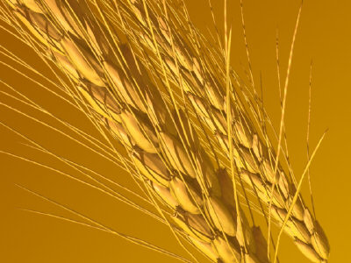
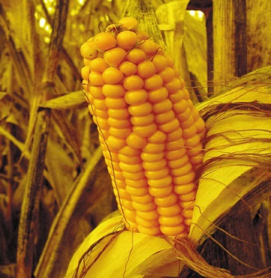
СУНЦОКРЕТ
ПШЕНИЦА
КУКУРУЗ

Slide 13
1.Наведите три зељасте биљке.

Slide 14
2. Наведите три дрвенасте биљке.

Slide 15
3. Наведите три житарице.

Slide 16
4.Наведите три поврћа.

Slide 17
5. Допуните.
Биљке које саме ничу из земље називају се __________ биљке.

Slide 18
6. допуните.
Дрвеће коме у јесен опада лишће назива се __________дрвеће.

Slide 19
7. Допуните.
Дрвеће коме је лишће зелено и током зиме назива се ____________ дрвеће.

Slide 20
8. Гајене биљке расту:
а. у воћњаку
б. у шуми
в. на ливади

Slide 21
9. Храст је:
а. зељаста биљка
б. гајена биљка
в. дрвенаста биљка

Slide 22
10. КУКУРУЗ ЈЕ:
а. воће
б. житарица
в. поврће

Slide 23
11. КОЈИ ЈЕ ПОСТУПАК ИСПРАВАН?
а. Игор је урезао своје име на стаблу кестена.
б. Јелена је омот од чоколаде оставила на ливади.
в. Зоран је ватру у шуми угасио водом, пре него што је отишао кући.

Slide 24
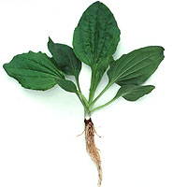
12. На слици је приказана једна лековита биљка.Правилно поређајте слова у загради како бисте добили назив те биљке.
(БКОВЦИА)

Slide 25

ХВАЛА НА ПАЖЊИ!!!

